Slide 1

Địa Lý Lớp 5

Slide 2

KHỞI ĐỘNG

Slide 3

Châu Mĩ đứng thứ mấy về diện tích trong các châu lục trên thế giới ?
a) 1
b) 2
c) 3

Slide 4
Châu Mĩ nằm ở bán cầu nào ?
a) Bán cầu Nam
b) Bán cầu Bắc
c) Bán cầu Tây

Slide 5
Đồng bằng A -ma -dôn nằm ở ?
a) Bắc Mĩ
b) Trung Mĩ
c) Nam Mĩ

Slide 6

Địa lí
CHÂU ĐẠI DƯƠNG VÀ CHÂU NAM CỰC

Slide 7

Xác định được vị trí địa lí, giới hạn và một số đặc điểm nổi bật của Châu Đại Dương, Châu Nam Cực
MỤC TIÊU
Nhận biết vị trí địa lí, giới hạn lãnh thổ Châu Đại Dương, Châu Nam Cực.
Nêu được một số đặc điểm về dân cư, hoạt động sản xuất của Châu Đại Dương

Slide 8
Địa lí
CHÂU ĐẠI DƯƠNG VÀ CHÂU NAM CỰC
Hoạt động 1: Vị trí địa lí, giới hạn của Châu Đại Dương.
Các hoạt động chính
Hoạt động 2: Đặc điểm tự nhiên của Châu Đại Dương.
Hoạt động 3: Người dân và hoạt động kinh tế của Châu Đại Dương.
Hoạt động 4: Tìm hiểu về Châu Nam Cực.

Slide 9

Địa lí
CHÂU ĐẠI DƯƠNG VÀ CHÂU NAM CỰC
Hoạt động 1: Vị trí địa lí, giới hạn của
Châu Đại Dương.

Slide 10
HOẠT ĐỘNG NHÓM 4
Dựa và hình 1:
+ Châu Đại Dương gồm những phần đất nào ?
+ Cho biết lục địa Ô- x trây- li- a nằm ở bán cầu Nam hay bán cầu Bắc ?
+ Đọc tên và chỉ vị trí một số đảo, quần đảo thuộc Châu Đại Dương.

Slide 11
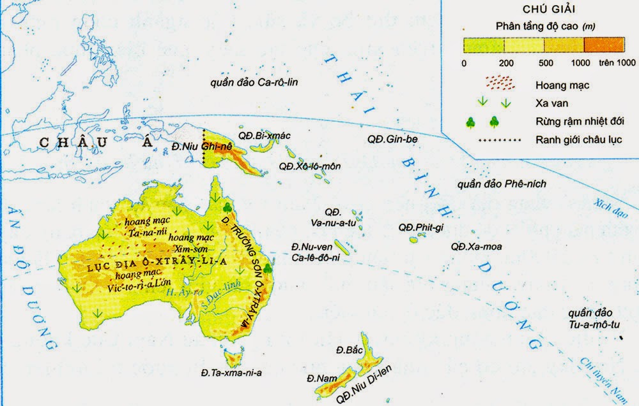
Châu Đại Dương gồm những phần đất nào ?
Hình 1. Lược đồ tự nhiên châu Đại Dương

Slide 12
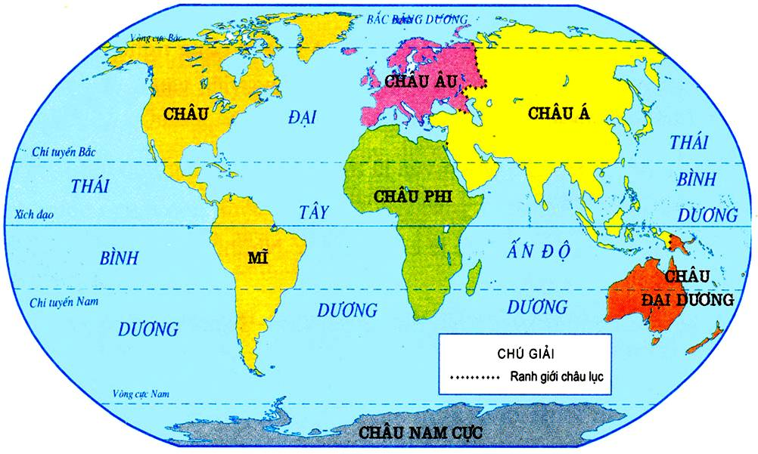
Cho biết lục địa Ô- x trây- li- a nằm ở bán cầu Nam hay bán cầu Bắc ?
Lược đồ các châu lục và đại dương

Slide 13
Đọc tên và chỉ vị trí một số đảo, quần đảo thuộc Châu Đại Dương.
Hình 1. Lược đồ tự nhiên châu Đại Dương

Slide 14
Gồm lục địa Ô- x trây- li- a, các đảo và quần đảo ở trung tâm và Tây Nam Thái Bình Dương.
Vị trí địa lí, giới hạn của Châu Đại Dương
Lục địa Ô- x trây- li- a nằm ở bán cầu Nam

Slide 15
Địa lí
CHÂU ĐẠI DƯƠNG VÀ CHÂU NAM CỰC
Hoạt động 2: Đặc điểm tự nhiên của
Châu Đại Dương.

Slide 16
THẢO LUẬN NHÓM 4
Dựa vào thông tin trong sách giáo khoa trang 126, hoàn thành phiếu học tập.

Slide 17
PHIẾU HỌC TẬP
Châu Đại Dương
Lục địa Ô- xtrây- li- a
Các đảo và quần đảo
Tiêu chí
khô hạn, phần lớn diện tích là hoang mạc và xa-van
Khí hậu nóng ẩm.
Khí hậu
Thực vật: bạch đàn và cây keo mọc ở nhiều nơi.
Động vật: độc đáo như căng-gu-ru, gấu cô-a-la,…
Động vật và thực vật
Rừng rậm hoặc rừng dừa bao phủ
Thực vật và động vật độc đáo

Slide 18
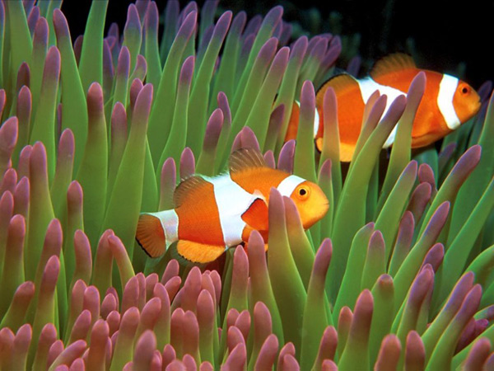
Cá hề

Slide 19
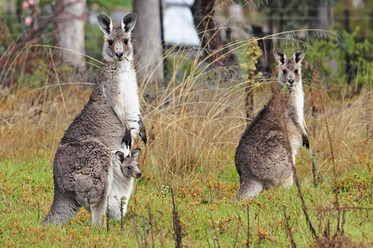
Căng- gu- ru

Slide 20
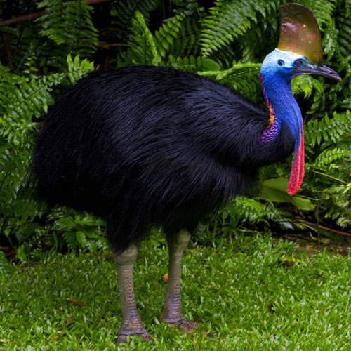
Đà điểu Châu Úc

Slide 21
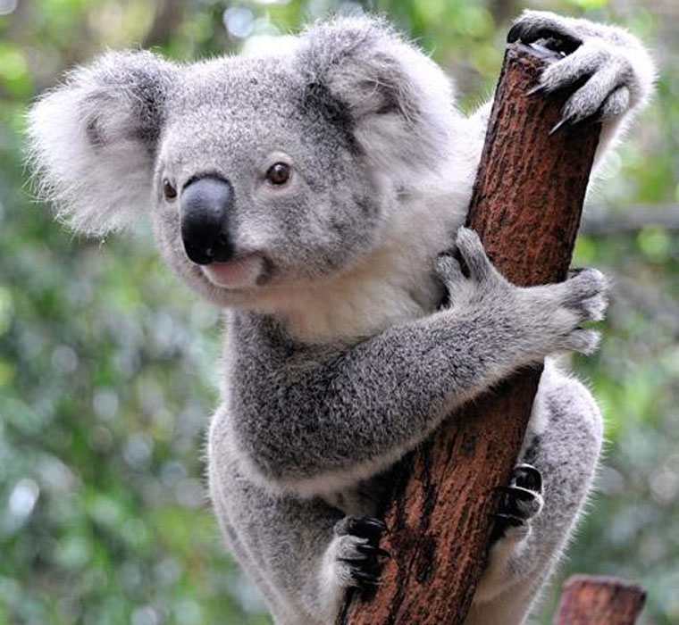
Gấu cô- a- la

Slide 22
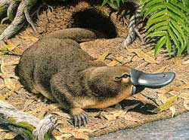
Thú mỏ vịt

Slide 23
Địa lí
CHÂU ĐẠI DƯƠNG VÀ CHÂU NAM CỰC
Hoạt động 3: Người dân và hoạt động kinh tế của Châu Đại Dương.

Slide 24
THẢO LUẬN NHÓM ĐÔI
+ Dựa vào bảng số liệu ở bài 17, em hãy nêu nhận xét về số dân của châu Đại Dương.
+ Dân cư ở lục địa Ô-xtrây-li-a và các đảo có gì khác ?
+ Trình bày đặc điểm kinh tế của Ô-xtrây-li-a.

Slide 25
Bảng số liệu về dân số các châu lục
Châu lục | Dân số năm 2004 ( triệu người )
Châu Á | 4054
Châu Mĩ | 941
Châu Phi | 973
Châu Âu | 732
Châu Đại Dương | 34,4
Châu Nam Cực
Châu Đại Dương có số dân ít nhất trong các châu lục có dân cư sinh sống.

Slide 26


Người da trắng
( Lục địa Ô-xtrây- li- a và quần đảo Niu Di-len )
Dân cư
Người bản địa (Trên các đảo khác) có da màu sẫm, mắt đen, tóc xoăn.

Slide 27
Xuất khẩu lông cừu, len, thịt bò và sữa.
Kinh tế
Công nghiệp năng lượng, khai khoáng, luyện kim, chế tạo máy, chế biến thực phẩm
Ô-xtrây-li-a là nước có nền kinh tế phát triển nhất ở châu lục này.

Slide 28
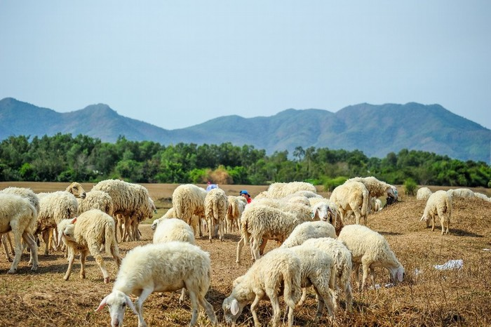
Chăn nuôi cừu lấy lông

Slide 29

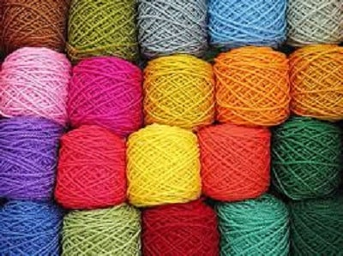

Slide 30
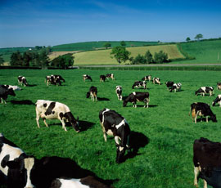

Slide 31
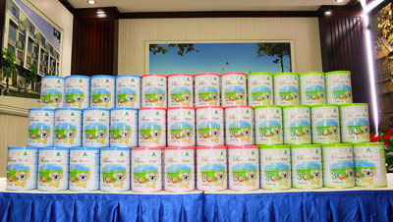

Slide 32
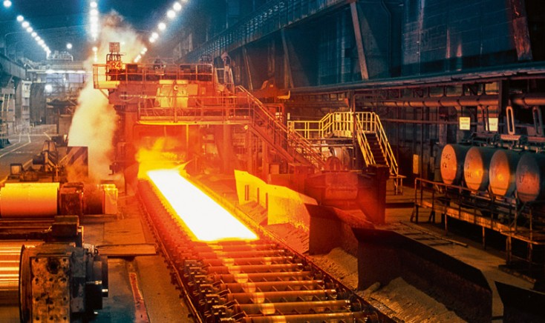
Luyện kim

Slide 33
Gồm lục địa Ô- x trây- li- a, các đảo và quần đảo ở trung tâm và Tây Nam Thái Bình Dương.
Khí hậu khô hạn
Châu Đại Dương
Thực vật và động vật độc đáo
Ô- x trây- li- a là nước có nền kinh tế phát triển nhất ở châu lục này.

Slide 34
Địa lí
CHÂU ĐẠI DƯƠNG VÀ CHÂU NAM CỰC
Hoạt động 4: Tìm hiểu về Châu Nam Cực.

Slide 35
Lược đồ các châu lục và đại dương

Slide 36
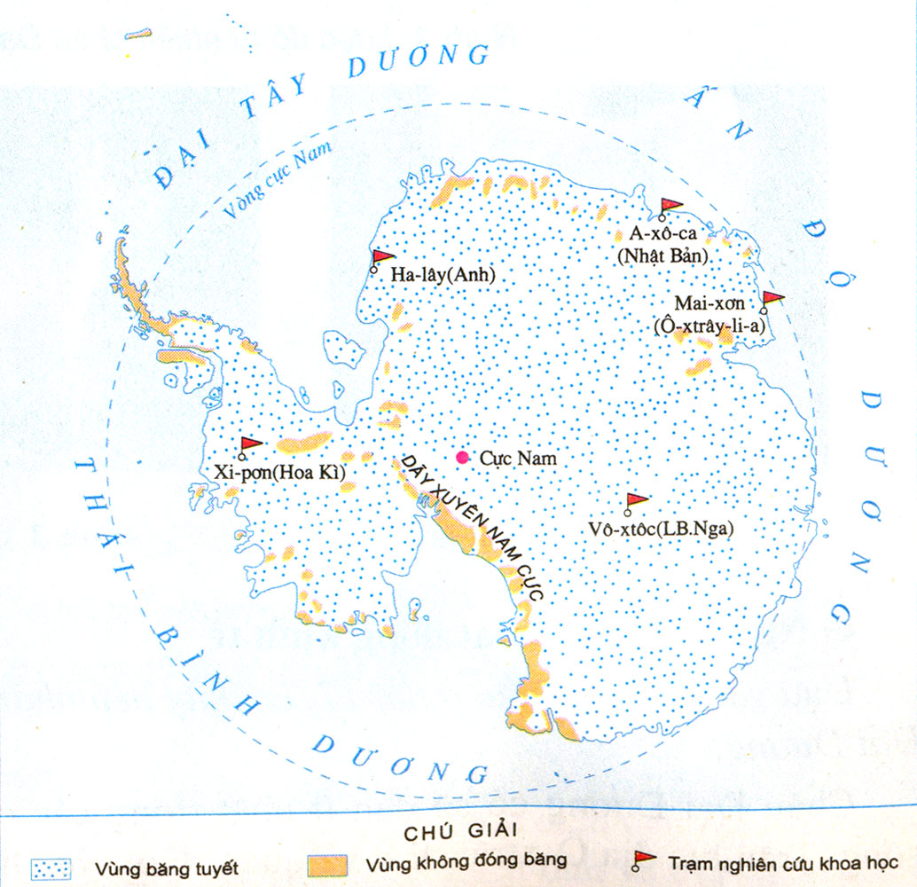
Vị trí địa lí của châu Nam Cực
Lược đồ châu Nam Cực

Slide 37
Đặc điểm của Châu Nam Cực
Châu lục lạnh nhất thế giới
Châu Nam Cực
Động vật tiêu biểu nhất là chim cánh cụt
Không có dân cư

Slide 38
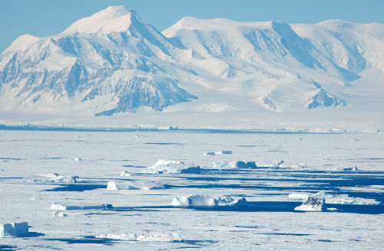
Châu Nam Cực

Slide 39
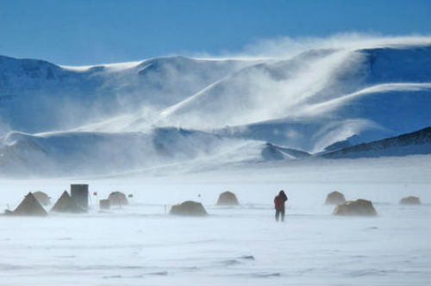
Gió " sát thủ " vận tốc 100 m/ giây

Slide 40
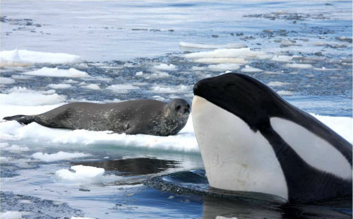
Cá voi

Slide 41
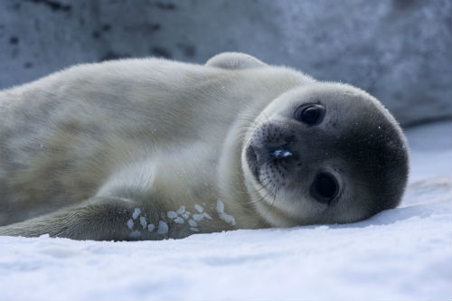
Hải cẩu

Slide 42
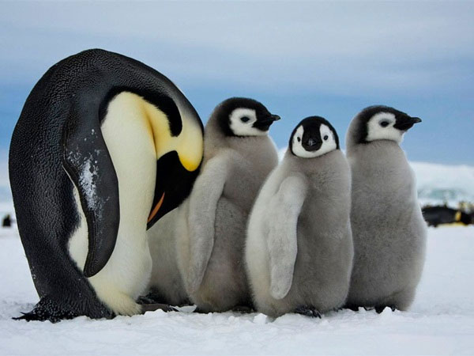
Chim cánh cụt

Slide 43


